Slide 1
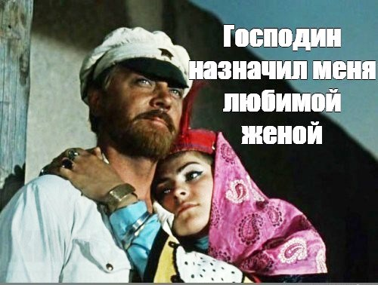
Занятие 9.2

Slide 2
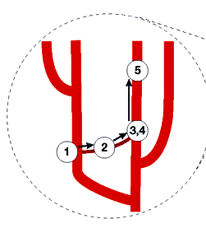
Дополнительный фактор эволюции: дупликация генов
Дупликация – процесс удвоения гена в результате мутации. Возникшие в результате дупликации исходного гена А две его копии – А1 и А2 будут далее мутировать независимо друг от друга. Первая копия, А1, сохранит свою функцию, так как все вредные для ней мутации будут отсеиваться естественным отбором. Вторая копия, А2, может свободно накапливать мутации. В результате (чаще всего) она полностью потеряет исходную функцию и превратиться в неработающий ген (псевдоген). Но в редких случаях она может приобрести новую функцию.
Дупликация служит важнейшим источником эволюционных новшеств.

Slide 3
Пример дупликации генов – «незамерзайка» арктических рыб
Ген трипсиногена
Ген антифризного белка нототении
В крови арктических рыб (например, нототении) имеются т.наз. «антифризные белки». Они связываются с кристалликами льда, тормозя их дальнейший рост и снижая точку замерзания крови от -0,4 град до -2 град.
Гены этих белков возникли из гена трипсиногена (предшественник фермента трипсина, расщепляющего многие белки).
Начало и конец генов антифризов такие же, как у гена трипсиногена, а в середине – многократно повторяющийся фрагмент из средней части гена трипсиногена. Этот фрагмент кодирует сегмент из 3-х остатков: (аланин-аланин-треонин). Сегмент повторяется от 4 до 50 раз.
Дупликация гена трипсиногена – 5-14 млн. лет тому назад, что близко ко времени начала замерзания вод в Арктике.

Slide 4
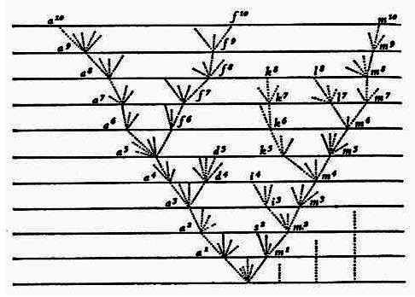
Вертикальный перенос генов
Вертикальный перенос генов – перенос генетической информации от предка к его потомству при помощи обычного механизма репликации ДНК.
Ветви филогенетического древа расходятся и никогда больше не соединятся.

Slide 5
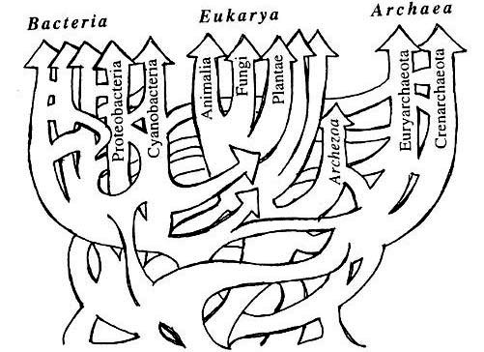
Дополнительный фактор эволюции: горизонтальный перенос генов
Горизонтальный перенос генов (ГПГ) – передача генетической информации организму, который не является потомком данного. ГПГ может происходить между одновременно живущими организмами даже не одного и того же вида.
С помощью ГПГ бактерии обмениваются генами: бактериальный вирус (бактериофаг) может заражать несколько видов бактерий и переносить захваченный бактериальный ген от одного вида бактерий к другому, например, ген лекарственной устойчивости.

Slide 6
Вид и видообразование
Вид – группа скрещивающихся (или способных скрещиваться) между собой популяций, которая репродуктивно изолирована в природе от всех других таких групп.
Когда поток генов между двумя популяциями мал или отсутствует, популяции могут независимо дивергировать до такой степени, что успешное скрещивание особей этих популяций прекращается. Тогда они , по существу, уже являются разными видами.
Генетические отличия, приводящие к репродуктивной изоляции между или внутри популяций, создают основу для образования как новых видов, так и более высоких таксонов _ родов, семейств и т.п., то есть макроэволюции.

Slide 7
Географическое (аллопатрическое) видообразование
Географическое видообразование – среда обитания разделяется на изолированные части географическими барьерами (горный хребет, морской пролив). В них возникают изолированные сообщества (изоляты).
На них в разной степени действует естественный отбор, в них появляются различные мутации, дрейф генов происходит независимо.
В итоге популяции становятся репродуктивно изолированными – особи уже не могут скрещиваться друг с другом.
Далее они дивергируют независимо друг от друга – возникают новые виды.

Slide 8
Экологическое (симпатрическое) видообразование
Экологическое (симпатрическое) видообразование – расхождение особей одного вида, имеющих общий или перекрывающийся ареал.
Особи с крайними признаками имеют преимущество перед особями с промежуточными признаками. Движущий фактор – дизруптивный отбор.
Репродуктивная изоляция может возникать в результате фрагментации и других хромосомных перестроек, а также в результате кратного удвоения числа хромосом.
Новые виды морфологические близки к исходному.

Slide 9
Использование филогенетического анализа в эволюционной истории
Видообразование связано с изменением генетической структуры популяций и их генетической дивергенцией. Поэтому можно реконструировать эволюционные истории на основании генетических отличий между современными таксонами.
Эволюционные взаимоотношения между видами обычно представляют в виде филогенетического древа. На нем указаны родственные связи видов и более крупных таксонов.
Принятая в биоинформатике терминология:
Корень (root) – гипотетический общий предок.
Узел (node) – точка разделения предковой последовательности ДНК на две, которые далее эволюционируют независимо.
Ветвь (branch) – связь между узлами. Показывает взаимосвязь узлов во времени (длина ветви). На концах ветвей располагаются ныне живущие виды.
Клада (clade) – группа из двух или более таксонов (или последовательностей ДНК), которая включает как своего общего предка, так и всех его потомков.

Slide 10
«Молекулярные часы»
Молекулярные часы (molecular clock, evolutionary clock) – метод датировки филогенетических событий (расхождения видов и др. таксонов) на основе анализа первичных структур белков или ДНК.
Метод основан на теории нейтральной эволюции, согласно которой подавляющее большинство мутаций не подвержены действию отбора, а внутривидовая изменчивость (особенно в малых популяциях) определяется случайным дрейфом мутантных аллелей, которые (почти)нейтральны.
Для датировки молекулярных часов используются данные палеонтологии по ископаемым остаткам.

Slide 11
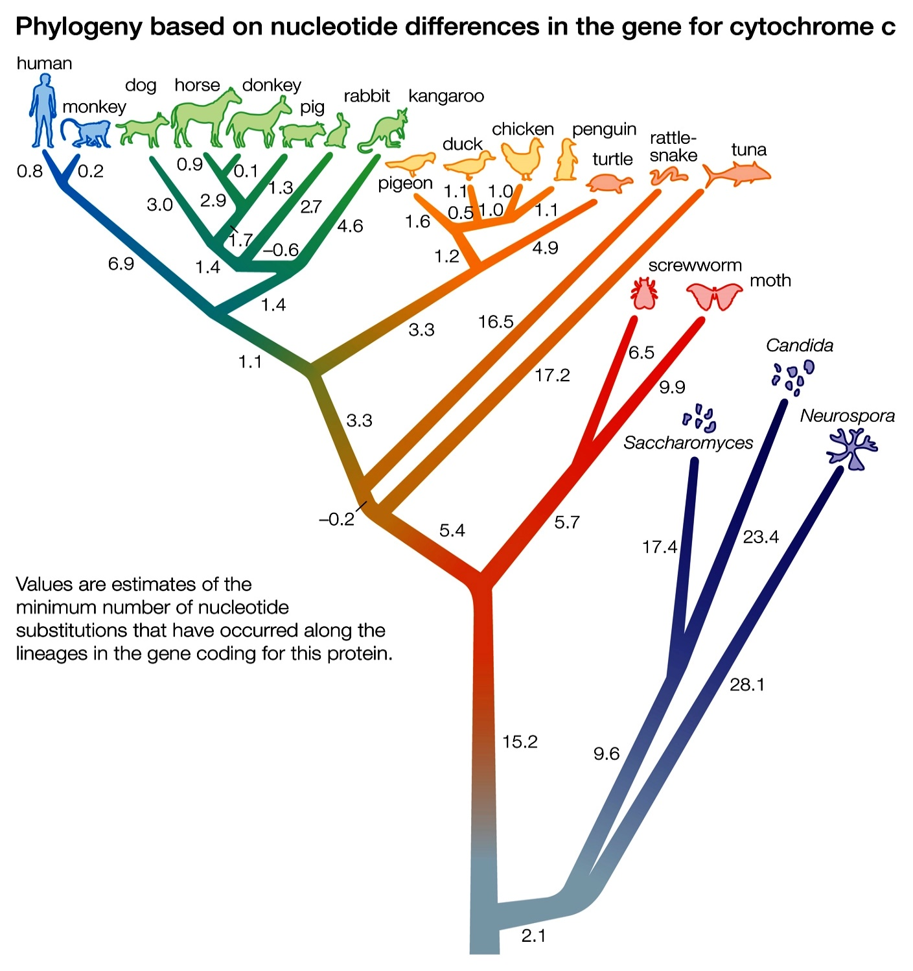
Конструирование филогенетических деревьев по последовательностям белков и ДНК
Генетическая эквидистантность – различия в последовательностях пропорциональна эволюционному расстоянию между этими видами или группами.

Slide 12
Микроэволюция и макроэволюция

Slide 13
Макроэволюция: направления эволюционного процесса

Slide 14
Макроэволюция: пути эволюционного процесса

Slide 15
Занятие 9.2
The End

